Slide 1

北京盛邦升华信息技术服务有限公司
第01章：基于vue的web应用
Notes:
我是盛邦升华的XXX，很高兴为大家做盛邦升华产品的介绍。下面是我的联系方式，欢迎大家和我联系。

Slide 2












目 录
1
功能概述
2
后台接口
3
组件划分
4
入口文件
5
文档演示

Slide 3
北京盛邦升华信息技术服务有限公司
01
功能概述
Notes:
第二部分是产品定位，

Slide 4
北京盛邦升华信息技术服务有限公司
功能概述
1、在应用的首页显示新闻列表
2、点击新闻列表可以跳转至新闻详情页
3、在新闻详情页中，留言评论
4、在新闻详情页，可以点赞

Slide 5
北京盛邦升华信息技术服务有限公司
02
后台接口
Notes:
第二部分是产品定位，

Slide 6
北京盛邦升华信息技术服务有限公司
1、获取新闻列表
2、获取指定新闻
3、新闻点赞
4、 添加评论
后台接口

Slide 7
北京盛邦升华信息技术服务有限公司
03
组件划分
Notes:
第二部分是产品定位，

Slide 8
北京盛邦升华信息技术服务有限公司
组件划分
1、整体的容器组件app.vue
2、新闻列表组件newslist.vue
3、新闻详情页newspage.vue

Slide 9
北京盛邦升华信息技术服务有限公司
04
入口文件
Notes:
第二部分是产品定位，

Slide 10
北京盛邦升华信息技术服务有限公司
入口文件
1、main.js
2、 router.js

Slide 11
北京盛邦升华信息技术服务有限公司
05
文档演示
Notes:
第二部分是产品定位，

Slide 12
北京盛邦升华信息技术服务有限公司
1、执行npm install,下载项目依赖模块
2、 执行node app.js,启动服务器
3、访问http://127.0.0.1:3030打开项目首页
4、点击项目列表进入详情页，
5、演示项目的点赞功能
6、演示项目的留言功能
文档演示

Slide 13
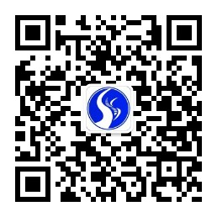
北京盛邦升华信息技术服务有限公司
网站：www.ss-vet.com 微信号：ss-vet
谢谢，我们一直在努力！

